Slide 1
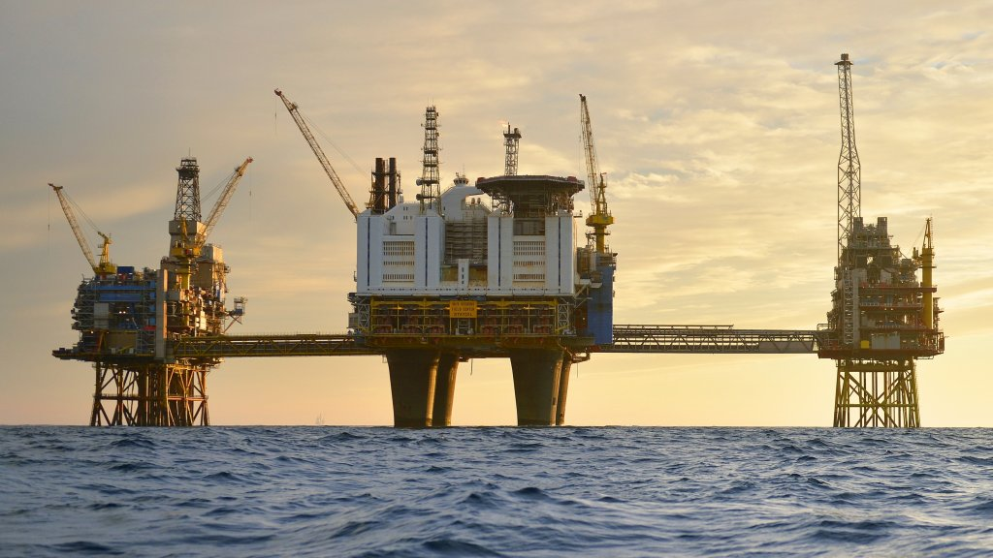
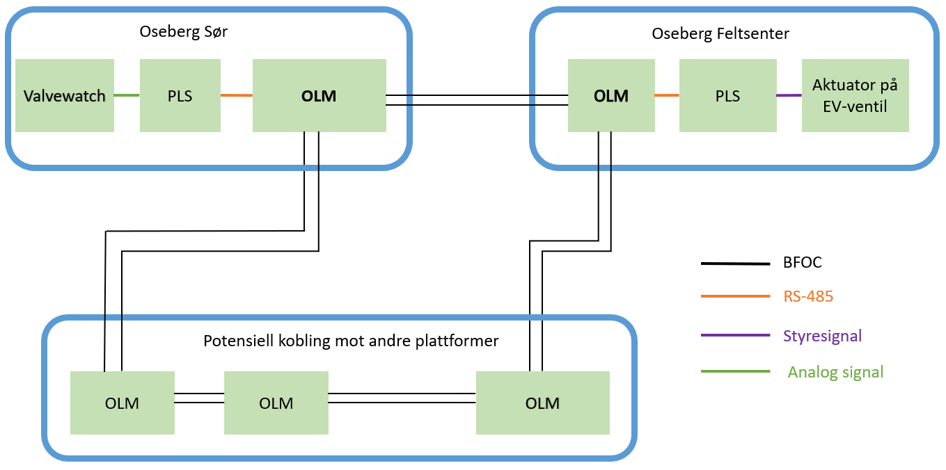
AUTOMATISK SIGNALOVERFØRING PÅ OFFSHOREINSTALLASJONER
Syver Tronerud og Rebecca Vågseth Dalland
BO22EB-10
Oseberg Feltsenter
Oseberg Sør sender Gass til Oseberg Feltsenter. Vår problemstilling blir å stenge en ventil på Feltsenteret fra Oseberg Sør.
Vi skal sende et nedstengningssignal gjennom en fiberoptisk kabel som ligger mellom plattformene.
Plattformene er plassert med en avstand på 13,7 km mellom seg
Det vi trenger for vår løsning blir derfor et fiberoptisk grensesnitt på hver ende av kabelen som kan konvertere til fiberoptisk og tilbake til elektrisk signal, i tillegg til en smart og programmerbar komponent på OSF som tar imot signalet og utfører de riktige aksjonene.
Utstyr vi vil installere:
Remote I/O
Optisk link module med PROFIBUS forbindelse

